Slide 1
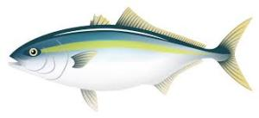
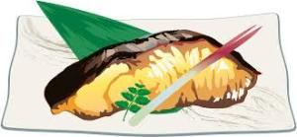
ぶり（はまち）
栄養
薬効
と
魚の脂には不飽和脂肪酸のEPA・DHAが豊富に含まれています。血中コレステロールを下げる・動脈硬化を防ぐ・脳の活性化をはかり認知症を防ぐなど中高年にとっては大切な栄養素です。
難点は酸化しやすいことですが、ぶりはこれを防ぐビタミンＥを含んでいます。
選び方・調理の
ポイント
プラスしたい食材
体を温める効果がある根菜（大根・ごぼう・人参・れんこんなど）やショウガを使って寒い冬を乗り切りましょう
1尾なら目が澄んで尾が大きくて鋭く、体側の黄色い縞が鮮明なもの。切り身なら血合いの色が鮮やかなものが新鮮。
脂がのっている旬なら、刺身より照り焼き・塩焼・アラ煮などがお勧め！
食べもの栄養辞典より

